Slide 1
Membership
Which Application User Will Enroll the
어떤 어플리케이션 사용자가 멤버십에 가입할까?
AI 13기 이지현

Slide 2
문제 정의
고객: 어플리케이션 운영자
문제: 멤버십에 가입하지 않을 것 같은 사용자를 분석하고
마케팅 방안을 마련하고 싶다.

Slide 3
목차
고객 특이사항 확인
분석 과정 소개
분석 결과 해석
한계점
데이터 전처리 / 가설 설정 / 모델링
SHAP / 가설 확인

Slide 4
고객 특이사항
익명성
마케팅 비용 최소화
어떤 어플리케이션인지
구체적으로 밝히지 않았으며
일부 스크린 이름 비공개
멤버십에 가입하지 않을 것으로
예상되는 사용자를 대상으로
마케팅을 진행할 예정
비공개 된 부분을 고려한
특성 추가
마케팅 대상이 될
사용자에 대한 추가 분석

Slide 5
분석 과정 소개 머신러닝 소개
특성: 예측에 사용하는 변수
타겟: 예측 대상
raw
데이터
train
Model
DATA
LEAKAGE
test
최종
평가

Slide 6
분석 과정 소개 데이터 전처리
RAW DATA 탐색
user: 유저마다 주어진 고유값
first_open: 어플리케이션에 첫 번째로 로그인한 날짜와 시간
dayofweek: 로그인한 요일
hour: 로그인한 시간
screen_list: 유저가 본 스크린들의 이름 → 리스트로 바꾼 후 각각 특성으로 전환
age: 등록한 유저의 나이
minigame: 유저가 어플리케이션에서 제공한 미니게임을 했는지 여부
used_premium_feature: 유저가 프리미엄 상품을 이용했는지 여부
enrolled: 유저가 멤버십에 가입했는지 여부 → target
Enrolled_date: 유저가 멤버십에 가입한 날짜 → data leakage 방지 위해 삭제
liked: 유저가 어플리케이션 좋아요 버튼을 눌렀는지 여부
numscreens: 유저가 본 스크린의 총 개수

Slide 7
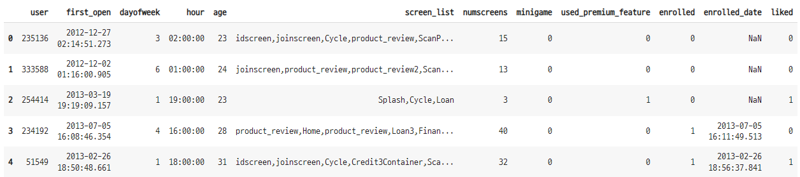
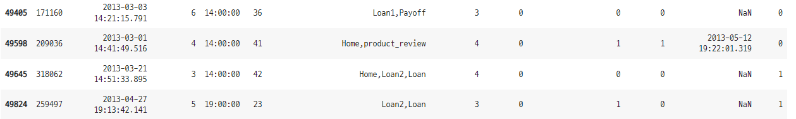
분석 과정 소개 데이터 전처리
RAW DATA 탐색
Unknown_screen

Slide 8
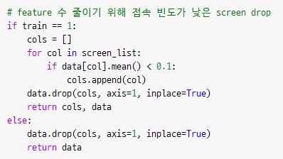
분석 과정 소개 데이터 전처리
Data Leakage 방지
데이터 분리 전 EDA할 경우
Train과 Test에서 각각 다른 특성이
삭제될 가능성이 있다.
2) 데이터 분리 후 EDA할 경우
Test의 정보가 Train에 영향을 미치는
Data Leakage가 발생할 수 있다.
Train에서 구한 평균을 기준으로
Train과 Test에서 특성 삭제

Slide 9
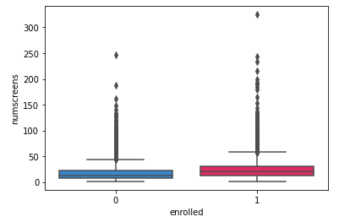
분석 과정 소개 가설 설정
가설 1: numscreens ↑ erolled 확률↑

Slide 10
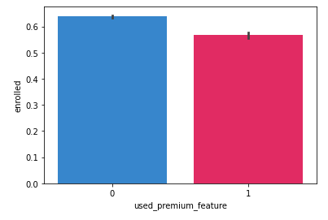
분석 과정 소개 가설 설정
가설 2: used_premium_feature↑ erolled 확률↓

Slide 11
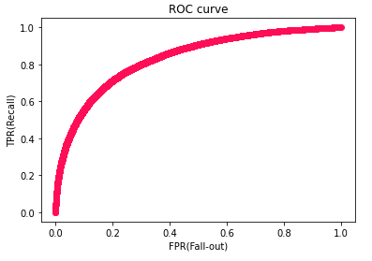
분석 과정 소개 모델링
기본 설정
이진분류모델
AUC_ROC
기준 모델
멤버십에 가입O 유저 = 1
멤버십에 가입X 유저= 0
모든 값을 최빈값(1)
으로 예측했을 경우
Accuracy = 0.55
AUC_ROC = 0.5
AUC
AUC ↑ 성능 ↑

Slide 12
분석 과정 소개 모델링
모델 간 성능 비교 RandomizedSearchCV를 통해 최적의 하이퍼 파라미터 선택
XGB
RF
Cat
Colsample_bylevel = 0.877
Colsample_bytree = 0.887
Max_depth = 6
N_estimators = 112
Max_depth = 11
Max_features = 0.320
Min_samples_split = 8
N_estimators = 358
depth = 7
N_estimators = 165
채택
0.8155
0.8151
0.8162

Slide 13
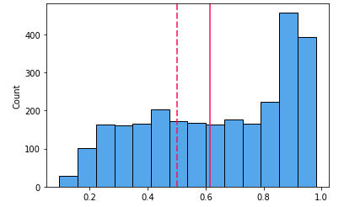
분석 과정 소개 모델링
최적의 임계값으로 조정: 0.5 → 0.615 (train 점수: 0.76)
* 임계값?
분류의 기준이 되는 값
확률 < 임계값 → 0
확률 > 임계값 → 1
기본적으로 0.5로 설정되어 있음
모델 최종 성능 평가 점수: 0.78 (Normal한 수준)
정확도: 0.78 ( > 기준모델 0.55)

Slide 14
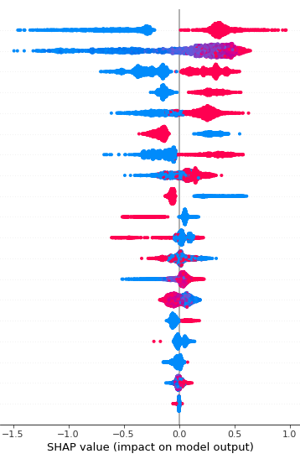
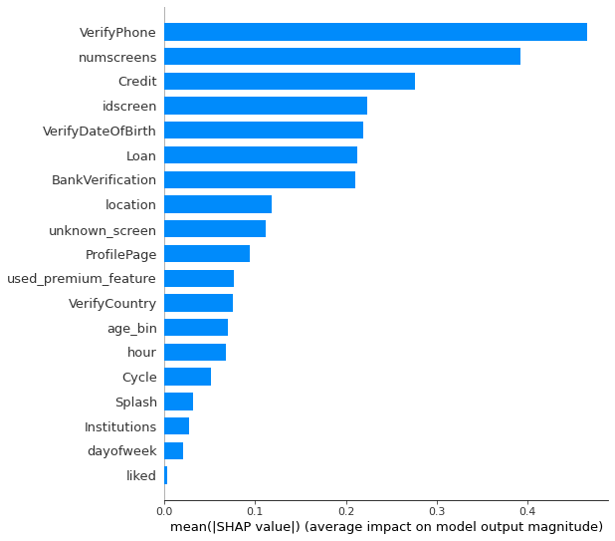
분석 결과 해석
SHAP
<왼쪽 그래프 보충 설명>
- 빨간색일수록 특성에서 높은 값(1)
- 파란색일수록 특성에서 낮은 값(0)
기준선 오른쪽은 확률 증가에 기여
기준선 왼쪽은 확률 감소에 기여

Slide 15
분석 결과 해석
가설 1: numscreens ↑ erolled 확률↑ - 어느 정도 상관관계 O
전체적으로 기여하는 확률이 커 질수록
파란색 – 보라색 – 빨간색 순서로
분포된 모습을 보이므로
어느정도 상관관계가 있다고 할 수 있다.

Slide 16
분석 결과 해석
가설 2: used_premium_feature↑ erolled 확률↓ - X
확률과 상관 없이 빨간색과 파란색이
분포되어 있으므로
상관관계가 없다고 할 수 있다.

Slide 17
분석 결과 해석
Loan, ProfilePage, unknown_screen: 마케팅 필요
기준선(0)을 기준으로 왼쪽에는 빨간색(1)이 오른쪽에는 파란색(0)이 분포되어 있다.
다시 말해, 해당 화면을 본 유저는 멤버십에 가입할 확률이 적다고 할 수 있다.

Slide 18
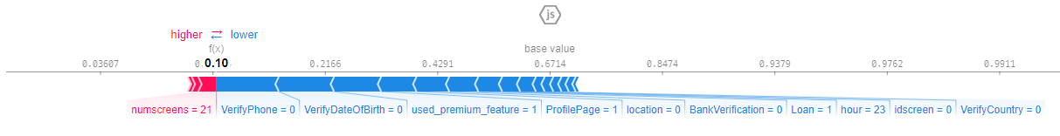
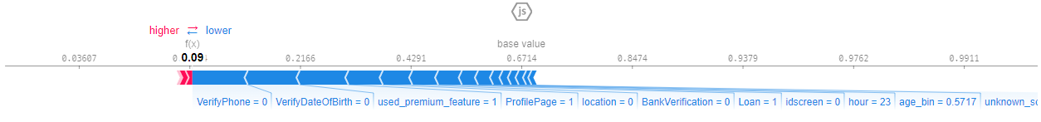
분석 결과 해석
개별 user 해석 가이드 라인: 하위 두 user의 결과 해석
■ User #: 23897
■ User #: 37507
공통점: VerifyPhone = 0, VerifyDateOfBirth=0, used_premium_feature=1
비슷한 특성을 가진 user에게 집중적인 마케팅 필요

Slide 19
한계점
고객 정보와 유저 정보 부족
회귀 분석 생략
- screen의 이름을 토대로 금융 어플이라는 것은 추측할 수 있었지만,
구체적으로 어떤 어플인지, 비공개된 스크린은 어떤 것인지 알 수 있었다면 …
- 유저에 대한 개인 정보가 나이 이외에도 성별, 지역 등을 알 수 있었다면 …
- 분류만으로 분석하는 것은 7월에 새로 가입할 유저와 8월에 새로 가입할 유저를
구분할 수 없다는 아쉬운 점이 존재한다.
- 분석 초기에는 가입이 확정된 유저 데이터를 활용하여 ‘가입까지 걸린 날짜’를
타겟으로 한 추가 분석을 시행하고, 해당 수치가 큰 고객을 대상으로 한 마케팅이
필요하다는 분석 결과를 도출하려 했으나, 시간과 비용의 문제로 생략하게 되었다.

Slide 20
Thank you
For Listening Until the End
AI 13기 이지현

